Slide 1


Corso di alta formazione professionale per Patrocinatore Stragiudiziale
(Professionista del risarcimento del danno – Ramo infortunistica stradale)
Legge 04/2013 – Norma Tecnica UNI 11477
Modulo 2 – Diritto Commerciale
www.joinacademy.it

Slide 2



Diritto Commerciale:
Imprenditore;
Impresa;
Attività commerciali;
Registro delle Imprese;
Azienda;
Elementi aziendali;
La contabilità;
Libri contabili obbligatori;
Scritture contabili non obbligatorie;
Società;
Società semplice;
Società in nome collettivo;
Società in accomandita semplice;
Società a responsabilità limitata;
Società unipersonale a responsabilità limitata;
Società per Azioni;
Società cooperative;
Il fallimento.
Argomenti che verranno trattati in questa lezione:

Slide 3
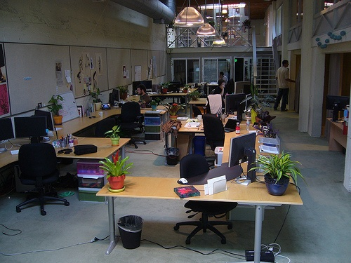
Diritto Commerciale
Disciplina delle Imprese in generale

Slide 4
L’imprenditore
Il Codice Civile definisce l’imprenditore come colui che esercita professionalmente un’attività economica organizzata ai fini della produzione e dello scambio di beni o servizi, ma non precisa, invece, il concetto di Impresa.

Slide 5
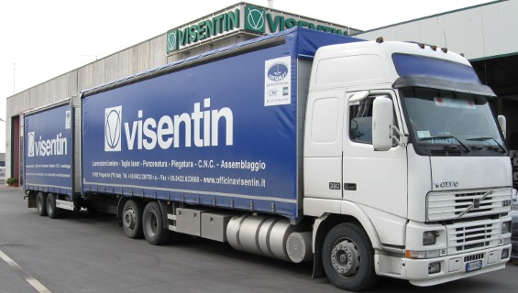
Impresa
Si intende per Impresa l’attività che
l’imprenditore svolge
utilizzando beni di cui non deve avere necessariamente la proprietà

Slide 6
Caratteristiche dell’Impresa
Un’Impresa mira sempre alla creazione di ricchezza, attraverso la produzione di beni ed il loro scambio.
L’Impresa persegue uno scopo di lucro e deve essere improntata, almeno, a criteri di economicità.

Slide 7
Organizzazione dell’Impresa
Dal punto di vista organizzativo l’Impresa è caratterizzata da:
STABILITA’
Con base CAPITALE e LAVORO altrui
STRUTTURA

Slide 8
Attività commerciali
Sono attività commerciali:
le attività industriali (produzione di beni e/o servizi), le attività intermediarie (acquisto e rivendita prodotti), le attività di trasporto, le attività bancarie o assicurative e le altre attività di ausilio ed agevolazione a quelle elencate.

Slide 9
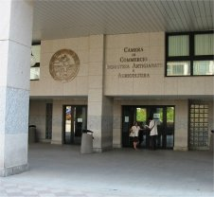
Registro delle Imprese
E’ istituito in ogni Provincia, garantisce la pubblicità legale delle Imprese e tutti gli atti che la riguardano.

Slide 10
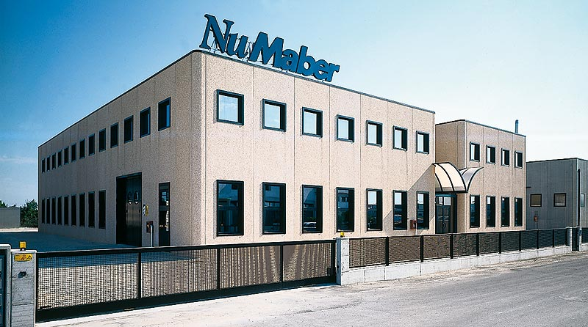
Azienda
Si intende per Azienda il complesso di beni organizzati dall’imprenditore per l’esercizio dell’Impresa.

Slide 11

Mission aziendale
All’Imprenditore compete il processo di pianificazione strategica dell’Impresa.

Slide 12

Elementi aziendali
L’avviamento
L’insegna
Il marchio

Slide 13
Avviamento
L’avviamento non è un elemento, ma una vera e propria qualità dell’Azienda.
L’avviamento consiste nell’attitudine dell’Azienda a produrre beni e servizi, quindi profitto.

Slide 14
Insegna - Marchio
L’insegna contraddistingue il locale dove l’impresa è esercitata.
Il Marchio è un soggetto distintivo che l’imprenditore può apporre sui prodotti immessi in commercio.

Slide 15

Collaboratori dell’imprenditore
Le principali figure di collaboratori dell’imprenditore previste dal Codice, sono: l’institore,
il procuratore,
il commesso.

Slide 16
L’institore
L’institore è il preposto dell’imprenditore all’esercizio di un’impresa commerciale o di una sede secondaria.
Egli può compiere, impegnando la responsabilità dell’imprenditore, tutti gli atti pertinenti all’esercizio dell’impresa, salvo limitazioni.

Slide 17
L’institore
L’institore ha ampi poteri di gestione e di rappresentanza che esercita in nome dell’imprenditore.

Slide 18
Il procuratore
Il procuratore, in base ad un rapporto continuativo, ha il potere di compiere, per l’imprenditore, gli atti pertinenti all’esercizio di un’impresa pur non essendo preposto ad essa.

Slide 19
Il procuratore
Il procuratore ha poteri più limitati rispetto a quelli dell’institore.
Il procuratore ha solo poteri esecutivi, ma non poteri di gestione autonoma.

Slide 20
Il commesso
Il commesso è un lavoratore subordinato che svolge mansioni tecniche a contatto del pubblico.
Lavora sotto la direzione dell’imprenditore o dell’institore.

Slide 21
La contabilità
L’imprenditore che esercita un’attività commerciale ha l’obbligo di:
tenere le scritture contabili (che sono richieste dalla natura e dalla dimensione dell’impresa);
conservare per ciascun affare gli originali ricevuti (lettere, telegrammi, fatture);
conservare per ciascun affare le copie (lettere, telegrammi, fatture) spedite.

Slide 22
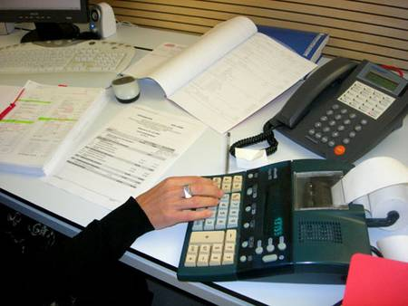
Libri contabili obbligatori
I libri contabili obbligatori, secondo la disciplina civilistica sono:
libro giornale,
libro degli inventari.

Slide 23

Libro giornale
Il libro giornale contiene, in ordine cronologico, tutte le operazioni effettuate dall’imprenditore.

Slide 24

Libro degli inventari
Il libro degli inventari contiene l’indicazione e la valutazione delle attività e delle passività relative all’impresa.
Viene redatto all’inizio dell’impresa, successivamente ogni anno; si chiude con il bilancio e con il conto dei profitti e delle perdite.

Slide 25
Libri contabili non obbligatori
I libri contabili non obbligatori, secondo la disciplina civilistica sono:
libro mastro, libro cassa, libro magazzino.

Slide 26

Libro mastro
Il libro mastro contiene, raggruppati in categorie omogenee, tutti gli elementi patrimoniali e reddituali dell’impresa.

Slide 27

Libro cassa
Il libro cassa registra semplicementele entrate e le uscite di denaro dell’impresa.

Slide 28
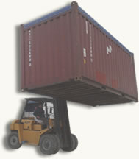
Libro merci
Il libro merci registra semplicemente il movimento di merci dell’impresa.

Slide 29

Società
La Società è una organizzazione di beni e di persone per il raggiungimento di uno scopo produttivo.
Dall’accordo dei soci nasce una forma di esercizio collettivo dell’Impresa

Slide 30
Contratto di Società
E’ un contratto di durata a carattere associativo e a struttura plurilaterale, qualificato dallo scopo comune e si perfeziona
con il mero consenso,
cioè coll’obbligo di conferire
beni o servizi

Slide 31
Requisiti del Contratto di Società
Il Contratto di Società:
deve riguardare un’attività economica;
deve essere attuato dalla comunità dei soci;
deve prevedere la divisione degli utili tra i soci.

Slide 32

Associazione
Designa qualunque raggruppamento di persone che si organizza per gestire un interesse comune

Slide 33

Scopo dell’Associazione
Diversamente dalla Società, lo scopo dell’Associazione è di soddisfare i bisogni di natura ideale o comunque non economica dei propri membri.

Slide 34

Associazioni riconosciute
Sono quelle associazioni che hanno chiesto ed ottenuto il riconoscimento dello Stato e devono essere costituite con atto pubblico.

Slide 35
Società semplice
La Società semplice costituisce il modello base di regolamento per tutte le Società di persone.
La costituzione di tali Società implica l’esercizio di un’attività diversa da quella commerciale; l’atto scritto è richiesto solo se vengono conferiti beni immobili.

Slide 36

Società in nome collettivo (S.n.c.)
La S.n.c. agisce sotto la ragione sociale costituita dal nome di uno o più soci.
Un socio non può, senza il consenso degli altri soci, esercitare per conto proprio o altrui, un’attività concorrente a quella della Società, né partecipare come socio limitatamente responsabile ad un’altra Società concorrente.

Slide 37
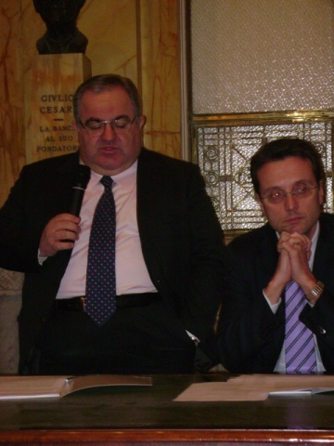
Società in nome collettivo (S.n.c.)
Fondamentale caratteristica di questo tipo di Società è la responsabilità solidale ed illimitata di tutti
i soci con i propri patrimoni personali per le obbligazioni sociali.

Slide 38

Società in nome collettivo (S.n.c.)
L’atto costitutivo della Società deve essere stipulato con atto pubblico o scrittura privata e deve essere iscritto nel Registro delle Imprese
presso la Camera di Commercio

Slide 39
Società in accomandita semplice (S.a.s.)
Nella Società in accomandita semplice, sono presenti due categorie di soci:
- accomandatari (soci amministratori)
- accomandanti (soci capitale)

Slide 40
Accomandatari e accomandanti
Gli accomandatari amministrano la S.a.s. e rispondono illimitatamente e solidalmente per le obbligazioni contratte.
Gli accomandati, invece, rispondono di tali obbligazioni limitatamente alla quota conferita, non possono amministrare la Società, né trattare o concludere affari in nome della Società.

Slide 41
Società in accomandita semplice (S.a.s.)
Per la costituzione della S.a.s. occorrono la forma scritta, stipulata con atto pubblico oppure con scrittura privata autenticata, e l’iscrizione nel registro delle imprese presso la Camera di Commercio.

Slide 42
Società a responsabilità limitata (S.r.l.)
Essa gode della personalità giuridica
che comporta la limitazione di responsabilità dei soci
al capitale investito.

Slide 43
Società a responsabilità limitata (S.r.l.)
Gli organi della S.r.l. sono:
- l’assemblea;
- gli amministratori
- Il collegio sindacale, qualora
sia obbligatorio.

Slide 44
Società a responsabilità limitata (S.r.l.)
La S.r.l. può essere costituita con contratto o con atto unilaterale, comunque redatto in forma pubblica.
Il capitale sociale non può essere inferiore ad € 10.000,00.

Slide 45
Società unipersonale a resp. limitata (S.u.r.l.)
E’ una particolare forma di Società per le piccole e medie imprese o per l’imprenditore individuale che decida di svolgere l’impresa commerciale o artigianale in forma societaria, ma in regime di limitazione della responsabilità.

Slide 46
Società unipersonale a resp. limitata (S.u.r.l.)
La S.u.r.l. ha responsabilità giuridica ed è un soggetto distinto dalla persona del socio.
Netta è la separazione tra il patrimonio personale del socio e quello della Società.

Slide 47
Società per Azioni (S.p.A.)
Le due fondamentali caratteristiche della S.p.A. sono:
- responsabilità limitata al patrimonio sociale,
- incorporazione in azioni delle quote di partecipazione.
Il capitale sociale non può essere inferiore ad € 120.000,00.

Slide 48
Società per Azioni (S.p.A.)
La S.p.A. può essere costituita solo per atto pubblico.
A tale atto costitutivo, che deve indicare in dettaglio l’attività che la Società si propone di svolgere, si abbina lo statuto, che contiene le regole di funzionamento della Società.

Slide 49
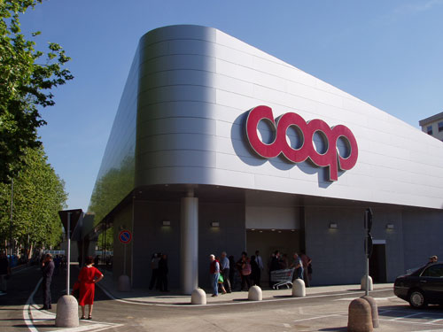
Società cooperative
Accanto alle precedenti Società, che perseguono tutte fini di lucro, esistono le Società cooperative che perseguono fini mutualistici.
La cooperativa deve costituirsi per atto pubblico ed è sottoposta all’iscrizione nel registro delle Imprese.

Slide 50
Società cooperative
Per costituire una cooperativa è necessario che i soci siano almeno nove, la disciplina applicabile è quella prevista per le Società per Azioni

Slide 51

Il fallimento
E’ una procedura cui è soggetto l’imprenditore
che si trova in uno stato di insolvenza.

Slide 52
Il fallimento di Società
La S.n.c. è causa di fallimento di tutti i soci.
La S.a.s. è causa di fallimento di tutti i soci accomandatari e dei soci accomandanti che abbiano compiuto atti di amministrazione.
La S.r.l. è causa di fallimento dei soli soci accomandatari

Slide 53
Dichiarazione di fallimento
Il fallimento è dichiarato su iniziativa:
- dello stesso debitore,
- di uno o più creditori,
- del Pubblico Ministero.

Slide 54
Dichiarazione di fallimento
Il Giudice del Tribunale, prima di dichiarare il fallimento, può ordinare la comparizione dell’imprenditore in camera di consiglio e sentirlo anche in confronto dei creditori istanti, dopodiché pronuncia la sentenza di fallimento.

Slide 55



